Slide 1




EIXO 5 - Análise e Desenvolvimento de Sistemas - 2025
Memorioteca
João Victor Antunes Faria Lima
Laila Suelen Martins Costa
Mayara da Rocha Pinheiro
Pedro de Souza Louzada Silva
Priscila Myuki do Nascimento Maruno
Prof: José Wilson da Costa

Slide 2



Cliente
A biblioteca, coordenada por uma das bibliotecárias, Andresa Amaral, foi responsável por diversos projetos ao longo do ano, e não possui um espaço adequado para registrar e preservar a memória dessas iniciativas. Falta um ambiente centralizado que organize as produções, mantenha o histórico e facilite o acesso ao material desenvolvido.

Slide 3
OBJETIVO
O objetivo da aplicação é criar um espaço digital que preserve a memória dos projetos vinculados à biblioteca, reunindo registros, produções e materiais de forma organizada, acessível e duradoura. A ideia é garantir que essas iniciativas não se percam ao longo do tempo e possam ser consultadas com facilidade pela comunidade escolar.

Slide 4
Telas principais
A aplicação conta com as telas básicas de login e cadastro, além da tela principal onde ficam os projetos em destaque. Também há a aba Projetos, responsável por exibir o acervo completo, permitir novos cadastros. E uma aba de Entrar em Contato, criada para que pessoas externas possam se comunicar com a biblioteca seja para propor parcerias, enviar sugestões ou dialogar sobre novos projetos. E também há o controle de usuários vinculados ao uso do sistema através de permissões.

Slide 5


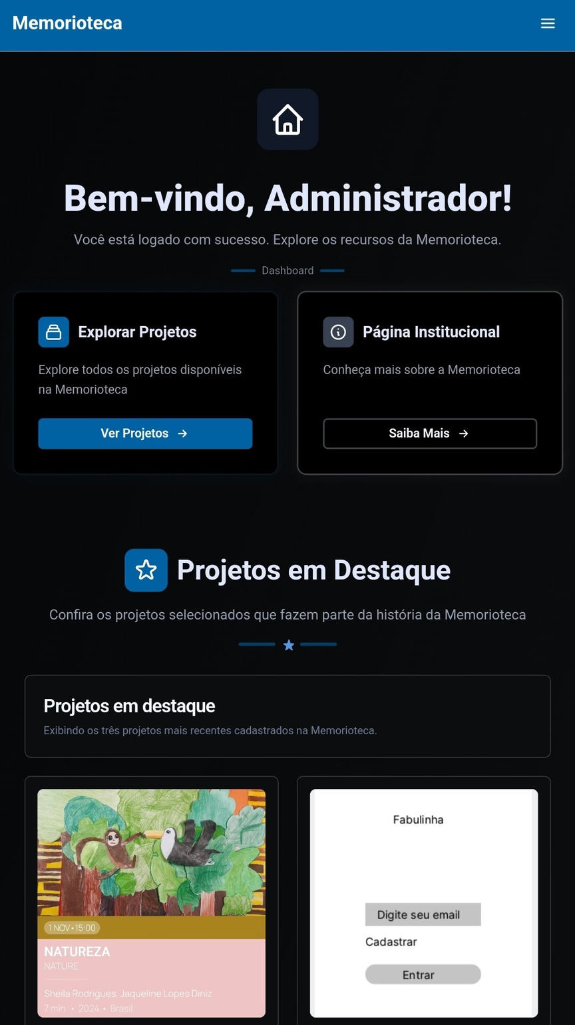
HOME
A aplicação começa pela tela principal, onde são apresentados os projetos em destaque, funcionando como a entrada visual do sistema.

Slide 6
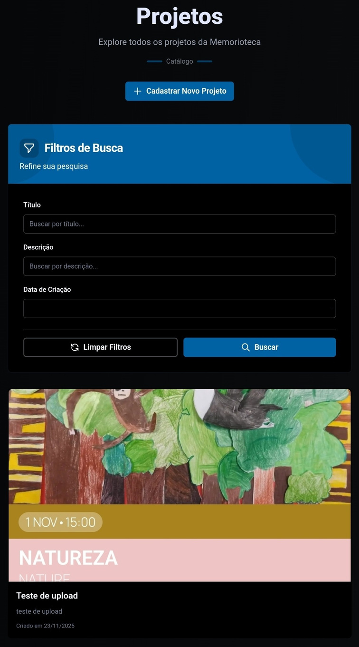
Projetos
A aba Projetos reúne todos os registros já cadastrados, permitindo navegar pelo acervo completo.

Slide 7
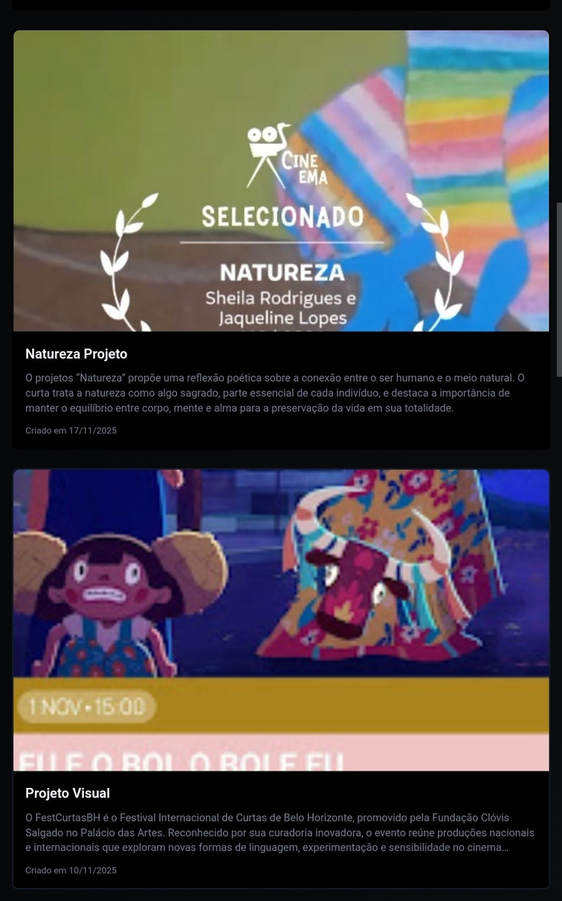
Projetos
A aba Projetos reúne todos os registros já cadastrados, permitindo navegar pelo acervo completo.

Slide 8
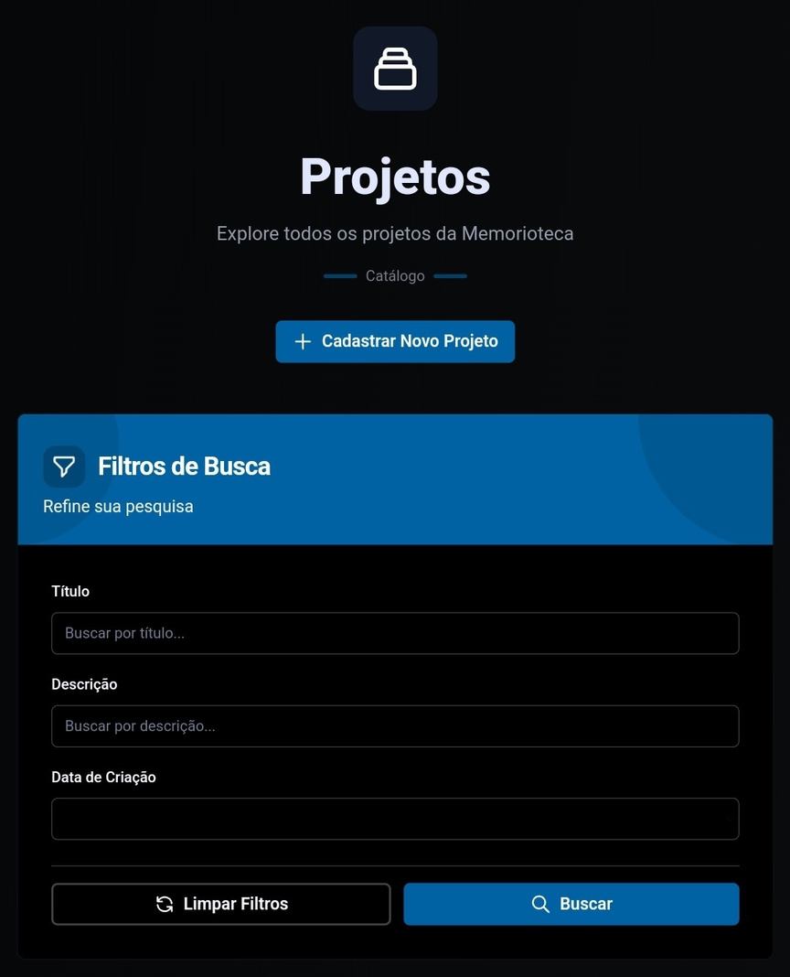
CADASTRO
Em Cadastrar Novo Projeto você pode inserir novos projetos e manter o fluxo de atualização ativo.

Slide 9
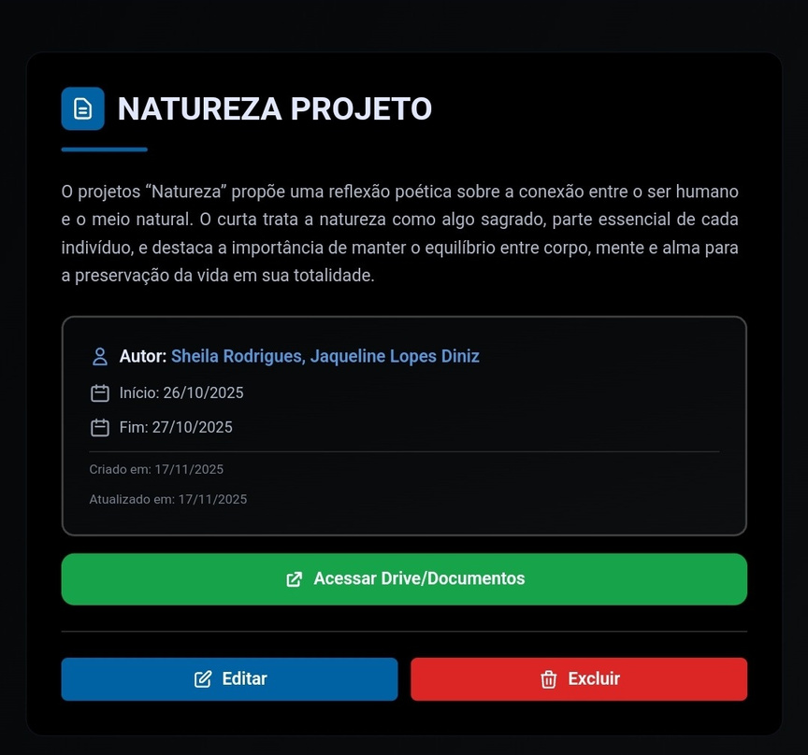
CADASTRO
Em Cadastrar Novo Projeto você pode inserir novos projetos e manter o fluxo de atualização ativo.

Slide 10
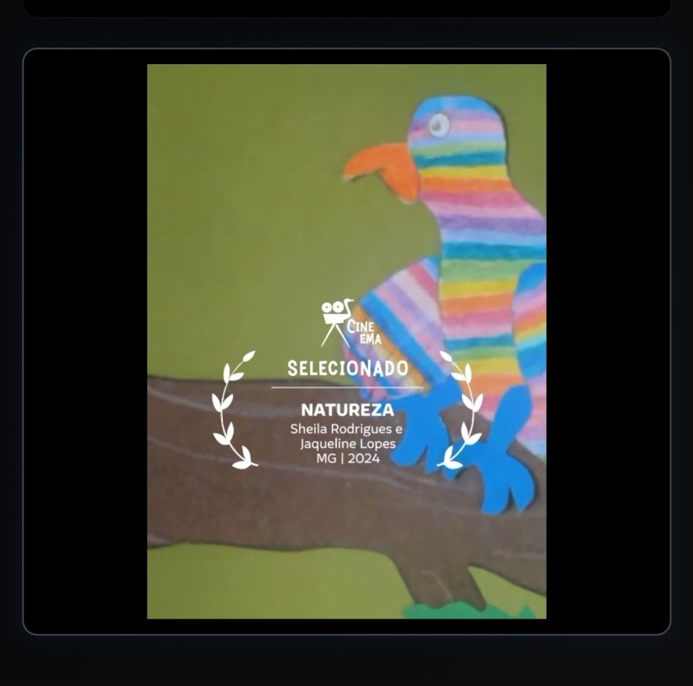
CADASTRO
Em Cadastrar Novo Projeto você pode inserir novos projetos e manter o fluxo de atualização ativo.

Slide 11
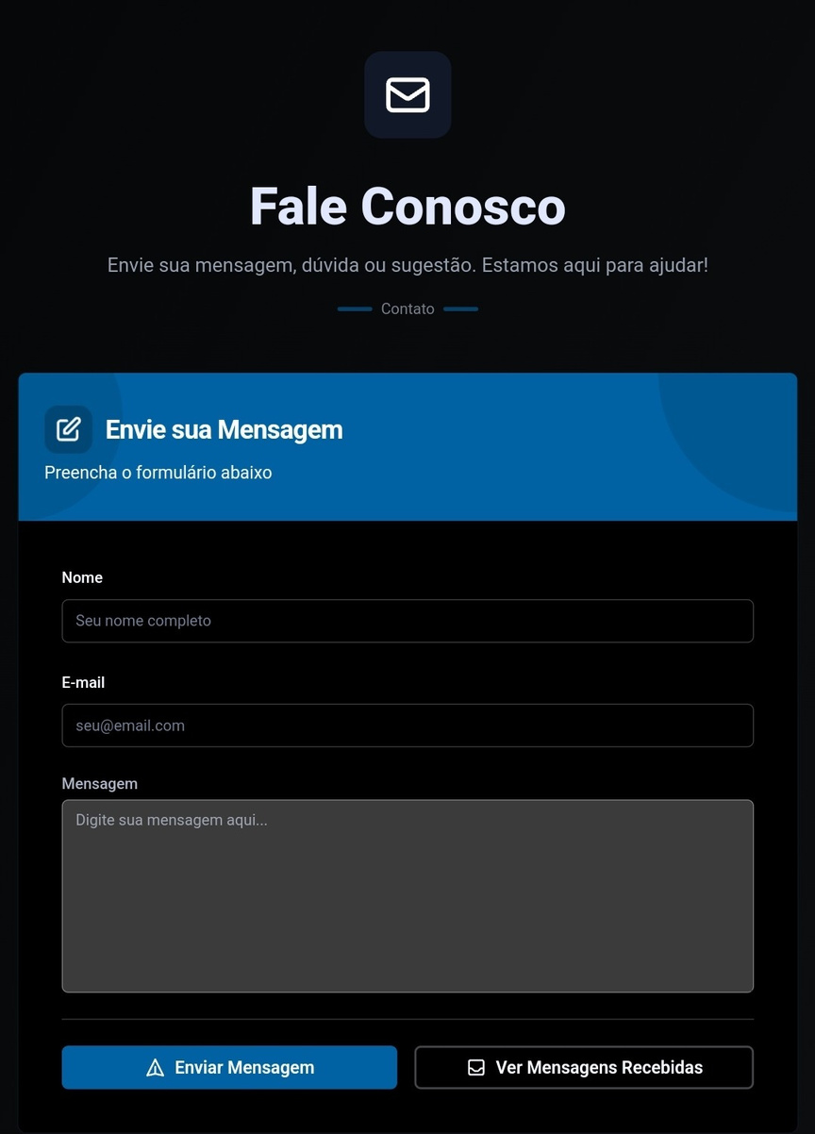
CONTATO
A aba Contato foi criada para que pessoas externas possam se comunicar diretamente com a biblioteca, seja para sugerir parcerias ou dialogar sobre iniciativas.

Slide 12
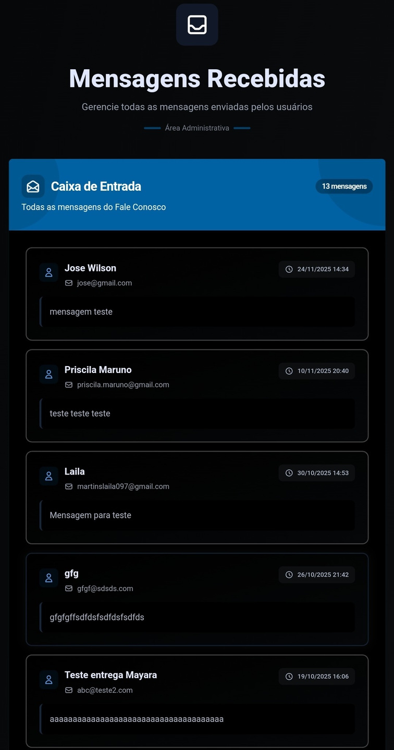
CONTATO
A aba Contato foi criada para que pessoas externas possam se comunicar diretamente com a biblioteca, seja para sugerir parcerias ou dialogar sobre iniciativas.

Slide 13
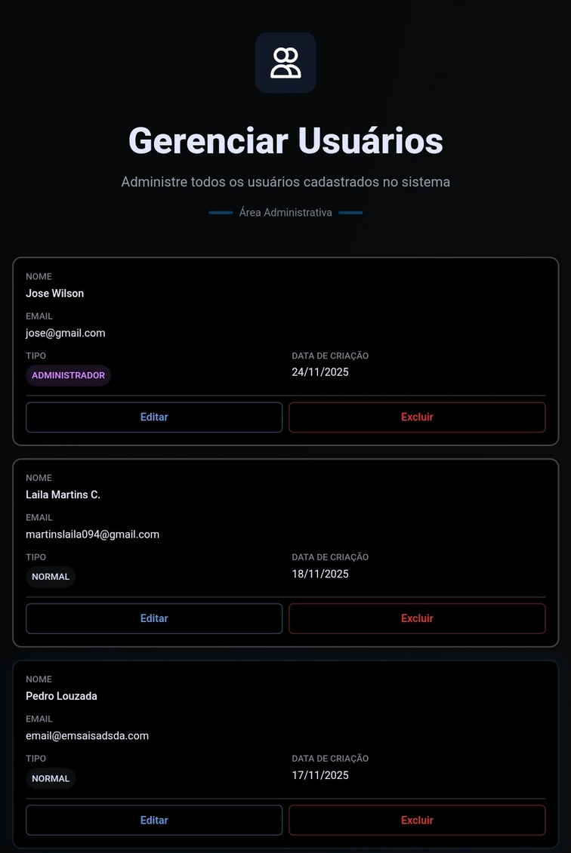
CONTROLE DE USUARIOS
Por fim, há uma seção específica para o controle de usuários, onde são gerenciados os perfis vinculados ao sistema e seus respectivos acessos.

Slide 14
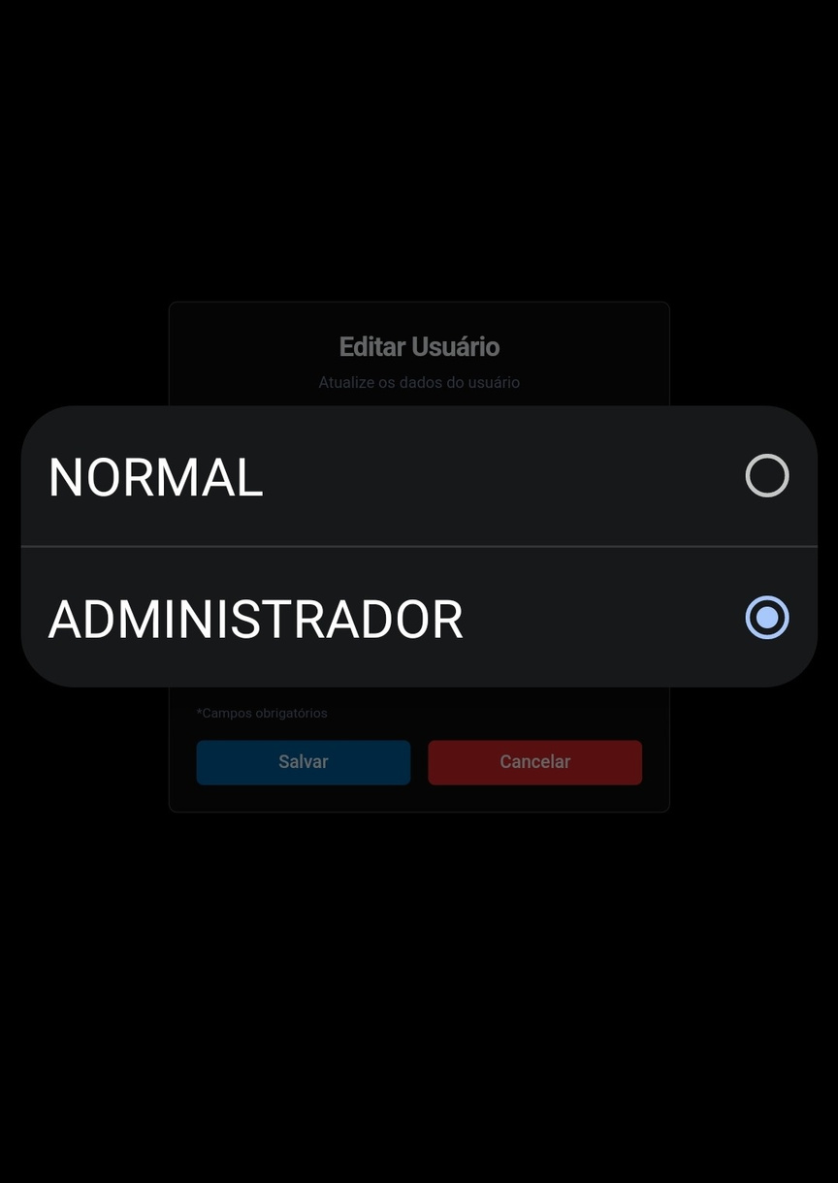
CONTROLE DE USUARIOS
Por fim, há uma seção específica para o controle de usuários, onde são gerenciados os perfis vinculados ao sistema e seus respectivos acessos.

Slide 15
PONTOS POSITIVOS EXPERIÊNCIA EXTENSIONISTA
A experiência extensionista permitiu vivenciar de perto a dinâmica real do mercado de trabalho, especialmente no que envolve lidar com demandas concretas e expectativas de um cliente. Esse contato direto trouxe senso de responsabilidade, aprimorou a comunicação da equipe e ampliou o aprendizado técnico e prático.

Slide 16
PONTOS POSITIVOS EXPERIÊNCIA EXTENSIONISTA
Além disso, o processo proporcionou o desenvolvimento de novas habilidades e reforçou o entendimento de como a aplicação do conhecimento acadêmico ganha profundidade quando inserida em um contexto vivo.

Slide 17
DESAFIOS
O principal desafio da equipe foi lidar com o receio de não atender plenamente às demandas do cliente, o que gerou insegurança durante o processo.

Slide 18
DESAFIOS
O aspecto técnico da programação trouxe medo e tensão, especialmente pela responsabilidade de entregar uma aplicação funcional dentro de prazos e expectativas reais. Essa combinação entre pressão técnica e preocupação com a qualidade do atendimento ao cliente fez da experiência um exercício constante de superação e adaptação.

Slide 19
CONCLUSÃO DA EQUIPE

Slide 20
A experiência extensionista mostrou, de forma prática, o que significa trabalhar com um cliente real e assumir responsabilidades que vão além da sala de aula. O processo preparou a equipe para lidar com demandas concretas, comunicar-se com mais clareza e entender o impacto direto do próprio trabalho.

Slide 21


Agradecimento
A equipe agradece ao professor pelo direcionamento constante e pela clareza com que orientou cada etapa do projeto. Aos colegas, pelo empenho mútuo, pela colaboração e pela disposição em superar desafios juntos. E à cliente, pela comunicação aberta e pela confiança no trabalho desenvolvido, tornando possível a construção de uma aplicação alinhada às necessidades reais da biblioteca.
PUC MINAS

